Slide 1

Urratsez urratseko motorrak:
A4988 eta DRV8825-en korronte-erregulazioa

Slide 2
AURKIBIDEA
Sarrera
Zergatik erregulatu korrontea?
A4988 – Ezaugarri nagusiak
DRV8825 – Ezaugarri nagusiak
Erregulazioen konparaketa
Nola doitu Vref
Gomendioak
Ondorioak

Slide 3
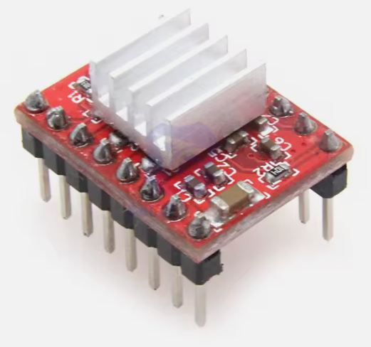
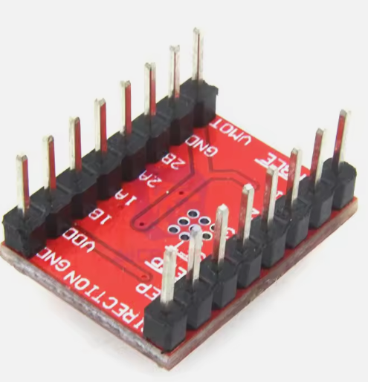
Sarrera
A4988 eta DRV8825 urratsez urratseko motorren kontrolagailuak dira.
Korronte erregulatuz, motorraren momentua kontrolatzen da eta babestu egiten da.
3D inprimagailuetan, CNCetan eta robotikan erabiltzen dira.

Slide 4
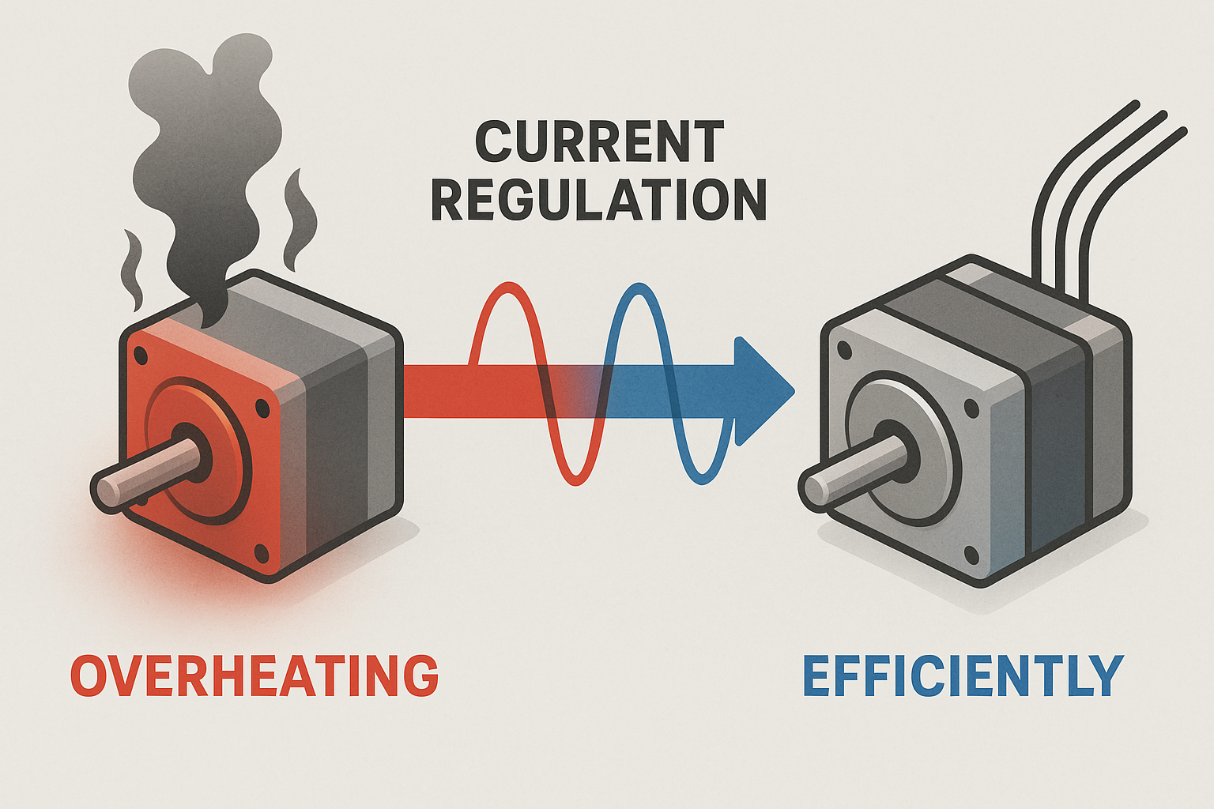
Zergatik erregulatu korrontea?
Motorra gehiegi berotzea saiesten du.
Momentua egokia izan dadin bermatzen du.
Kontrolagailua eta elikatze-iturriak babesten ditu.
Sistemaren iraupena luzatzen du.

Slide 5
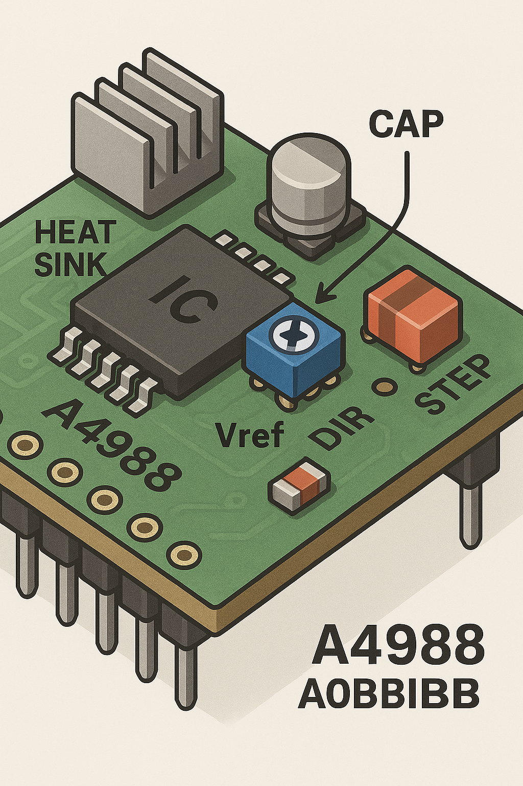

A4988 – Ezaugarri nagusiak
Lan tentsioa: 8-35V
Gehienezko korrontea: ~2A (hozgailuarekin)
Potentziometro bidez erregulatzen da.
R_{sense} ohikoa 0,1Ω izaten da.
Formula:$Imax=\frac{Vref}{8 x R sense}$

Slide 6
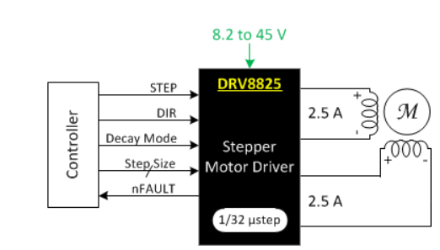
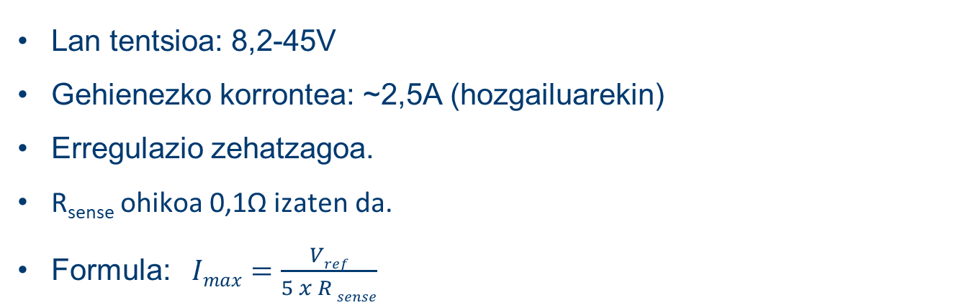
DRV8825 – Ezaugarri nagusiak
Lan tentsioa: 8,2-45V
Gehienezko korrontea: ~2,5A (hozgailuarekin)
Erregulazio zehatzagoa.
R_{sense} ohikoa 0,1Ω izaten da.
Formula:$Imax=\frac{Vref}{5 x R sense}$

Slide 7
Erregulazioen konparaketa
Ezaugarria | A4988 | DRV8825
Gehienezko korrontea (hozkailurik gabe) | ~1A | ~1A
1A-rako V_{ref} tipikoa | 0.8 V | 0.5 V
Mikro-urrats max | 1/16 | 1/32
Kontrolaren zehaztasuna | Txikiagoa | Handiagoa

Slide 8

Nola doitu Vref
Multimetro konektatu V_{ref} puntura eta GND-ra.
Doitu torloju txiki batekin.
Motorre deskonektatuta egotea gomendatzen da.
Formula erabiliz kalkulatu nahi den V_{ref} balioa.

Slide 9
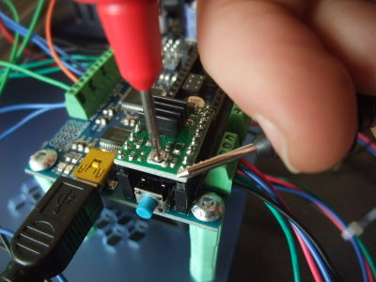
Gomendioak
Hasieran korronte txikiarekin hasi.
Tenperatura zaindu funtzionamenduan.
1A baino gehiago bada, erabili hozgailuak eta haizagailuak.
Ez gainditu motorraren espezifikazioak.

Slide 10

Ondorioak
Korrontea ondo erregulatzea funtsezkoa da sistemaren egonkortasunerako.
DRV8825 zehatzagoa eta indartsuagoa da.
Biak erraztasunez erregula daitezke V_{ref} bidez.

Slide 11
ESKERRIK ASKO!
www.maltuna.eus
Ane Albisua Goñi
aalbisua@maltuna.eus

